Slide 1
第二十二章 股票投資組合管理

Slide 2
本章大綱
22.1 投資組合管理的內涵
22.2 效率市場對投資組合管理的啟示
22.3 股票投資組合之主動式管理策略
22.4 股票投資組合之被動式管理策略

Slide 3

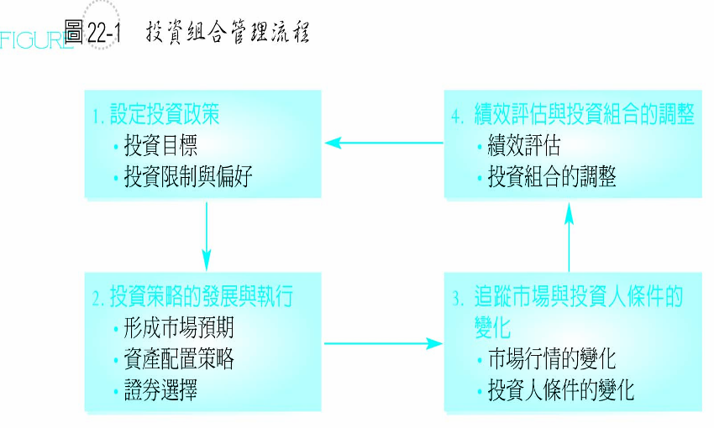
投資組合管理的內涵

Slide 4
資產配置
策略性資產配置
  是一種長期的規劃，並不會因為短期市場的波動而改變
戰術性資產配置
  則是一種短期的規劃，當投資人對各種資產的預期改變時，便可立即改變資產配置，以追求更好的績效表現。但是，除非有明顯證據顯示各資產之間的報酬風險關係改變，戰術性資產配置的比重調整仍須以策略性資產配置為準則，不能偏離太多。

Slide 5
效率市場對投資組合管理的啟示
當市場不是很有效率，再加上投資人具有分析的能力與時間時，採取主動式管理策略較為有利。此時投資人可試圖找出目前市場低估或高估的投資標的，隨時進場買賣，獲取超額的報酬。
但當市場處於非常具有效率的情況時，由於市場價格已反映了所有資訊，甚至包括內線消息，此時不管投資人如何地分析、評價，都很難找出價格低估或高估的投資標的，以致無法從中賺取超額報酬。此時投資人既然不能擊敗市場，則可採取較為省時省力的被動式管理策略。

Slide 6
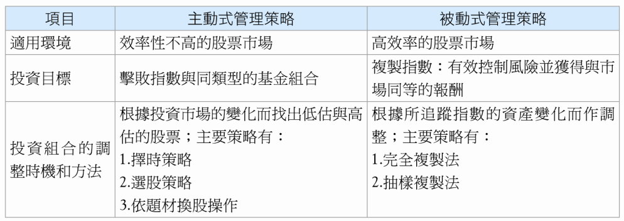
表22-1 股票投資組合之主動式與被動式
管理策略的差異

Slide 7
股票投資組合之主動式管理策略
傳統主動式管理策略
  擇時策略
  選股策略
  依題材換股操作
動能投資策略與反向投資策略
新型態主動式管理策略
  固定比例投資組合保險策略
  時間不變投資組合保護策略
  市場中立策略

Slide 8
擇時策略
投資人透過對市場的預估與判斷，以掌握進場或出場的時機，來調整其所持有的投資組合，達成最佳的資金配置。
當投資人判斷市場處於多頭行情時，由於β係數愈大的股票，受市場的影響愈大，投資人可以賣出β係數較小的股票，同時買進β係數較大的股票來調高整體投資組合的β係數
此外，在市場多頭時，投資人應將持有的現金比例降低，提高資金的使用率來賺取更多的報酬

Slide 9
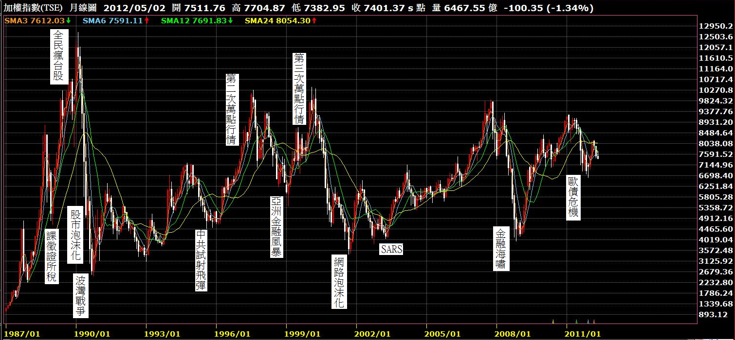
投資新視野—買在市場極度悲觀時、賣在市場極度樂觀時

Slide 10
選股策略
選股策略最重要的基本原則即透過各式各樣的分析與評價方法，試圖從市場中選擇未來具有上漲潛力，或目前價格被低估的個股。
選股策略最重要的是要選對「類股」。
在選股方面，盡量不要選擇太多性質類似的個股，因其無法降低投資的風險。

Slide 11
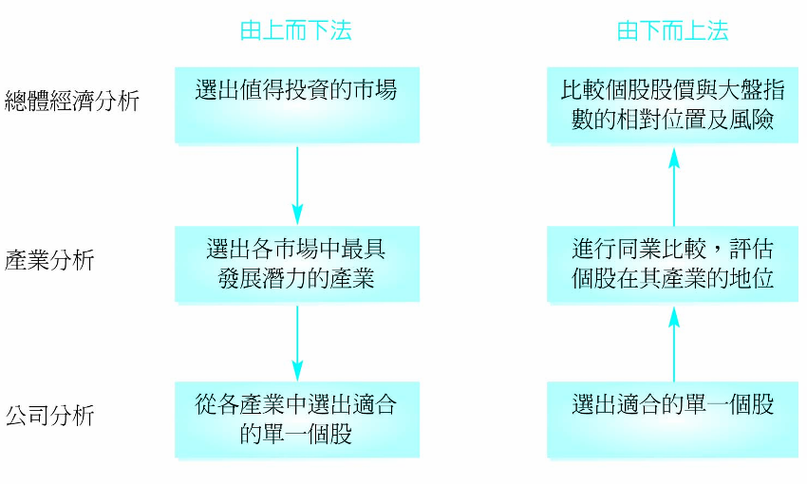
圖22-2 由上而下法及由下而上法

Slide 12
依題材換股操作
當市場上出現有利或不利於某種產業或特定類股的題材時，投資人可調整投資組合的持股型態，亦即多持有會因題材而上漲的股票，而降低會下跌股票的比重，以賺取更多的報酬或減少損失的額度。
另外還有一些特定概念股，也常受市場的題材所影響，如大家所熟悉的中國概念股、外銷概念股、內需概念股、資產概念股、摩根概念股、節能概念股、博弈概念股、蘋果概念股等 不一而足。
例如投資人預期蘋果公司即將推出新一代的產品，則可提高蘋果概念股的持股比例；若投資人預期新台幣兌美元即將貶值，則可提高外銷概念股的持股比重；若投資人預期油價將會上漲，節能概念股將是不錯的選擇。

Slide 13
動能投資策略與反向投資策略
動能投資策略屬順勢操作（追漲殺跌），認為在動能生命週期(Momentum Life Cycle)早期階段，投資人對市場資訊反映不足，股價會呈現「強者恆強、弱者恆弱」的現象，此時應買進股價表現強勢的股票，並賣出股價表現弱勢的股票，以賺取超額報酬。
反向投資策略則屬逆勢操作（買跌賣漲），認為在動能生命週期晚期階段，投資人對市場資訊過度反映，此時應買進股價表現弱勢致價格被低估的股票，並賣出股價表現強勢致價格被高估的股票，以賺取超額報酬。

Slide 14
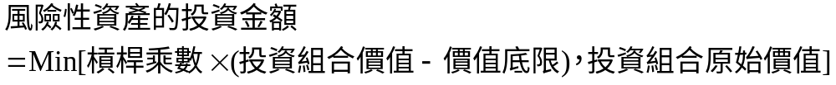
固定比例投資組合保險策略(CPPI)
希望在市場行情下跌時，能維持投資組合價值在某一水準之上，且又能積極參與市場行情上漲所帶來的增值利益。
CPPI主要是將投資組合的資金配置於無風險資產（如現金、政府公債）及風險性資產（如股票）之上，且根據投資人所能承受的風險程度，設定一個固定的投資組合價值底限(Floor)及槓桿乘數，而槓桿乘數則是用於決定風險性資產的投資金額，其原則如下:

Slide 15
時間不變投資組合保護策略(TIPP)
希望在市場行情下跌時，能維持投資組合價值在某一資產保障比例之上，且又能積極參與市場行情上漲所帶來的增值利益。
TIPP除了依可承受的風險程度，設定槓桿乘數以決定風險性資產的投資金額外，也會設定一個固定不變的資產保障比例以決定欲保護的價值底限，其原則如下：

Slide 16
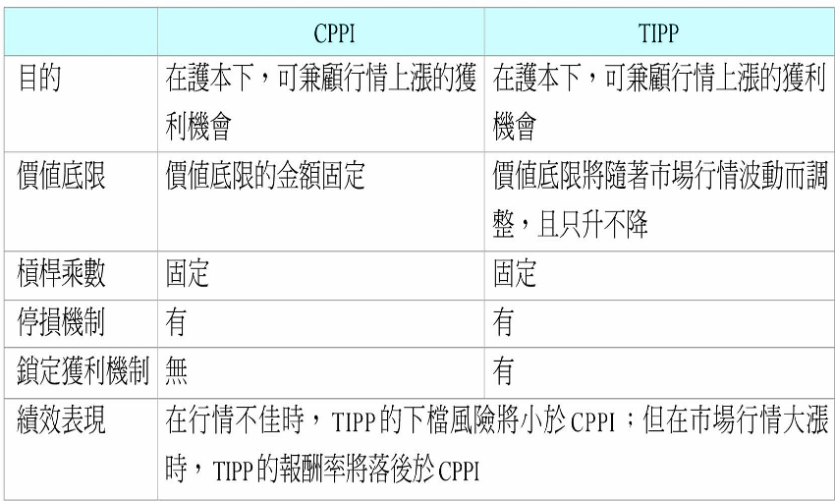
表22-2 CPPI與TIPP的比較

Slide 17
市場中立策略
希望在多頭市場及空頭市場時均能產生正的「絕對報酬」 (Absolute Return) ，且不以擊敗大盤為目標。有別於一般主動式管理策略以擊敗大盤指數為目標的「相對報酬」。
在目前台灣市場上，基金經理人通常會運用衍生性金融商品的操作，來執行市場中立策略，例如以放空期貨的方式，降低或消除基金投資組合的系統風險。

Slide 18
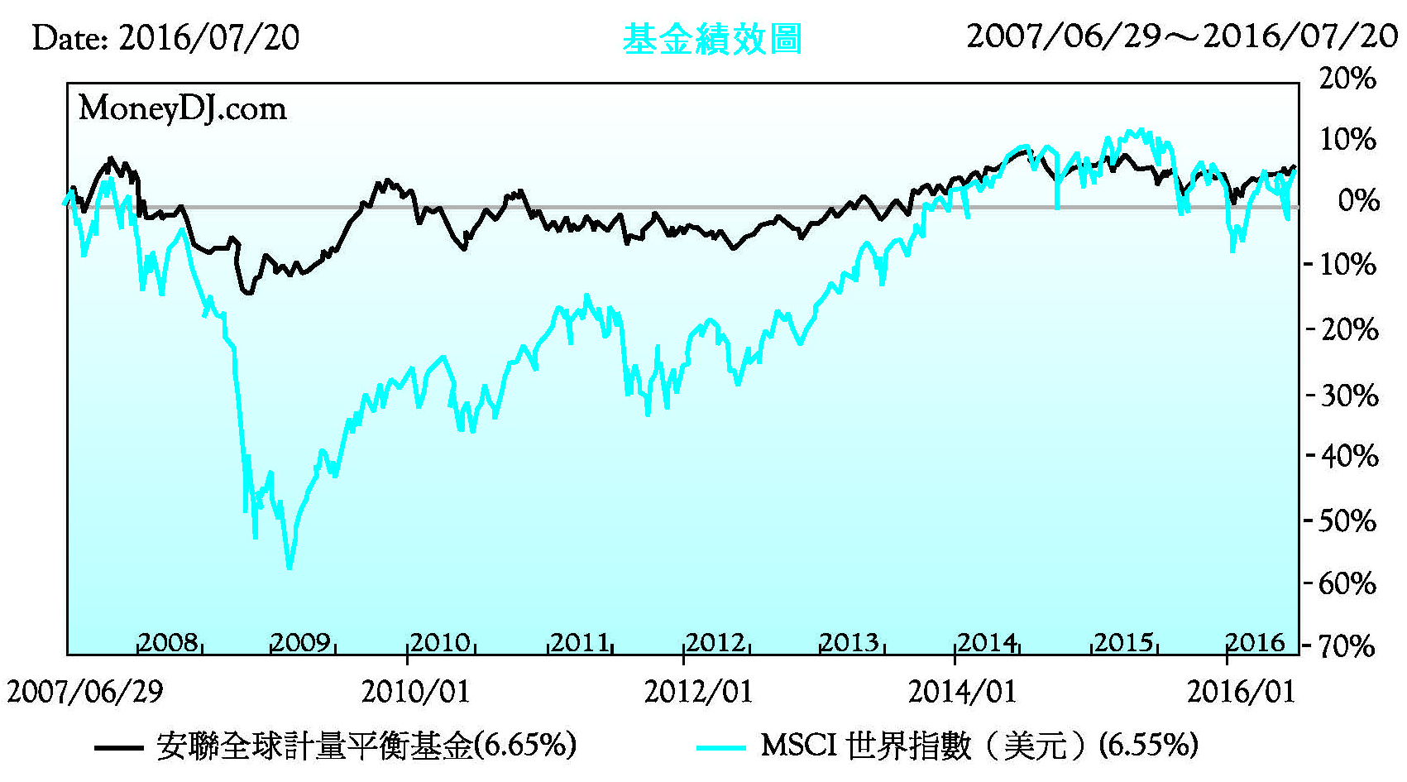
圖22-3 安聯全球計量平衡基金與
MSCI世界指數的相對績效表現

Slide 19
股票投資組合之被動式管理策略
當投資人相信市場具有效率或本身沒有分析股市的能力與時間時，則可採取被動式管理策略，以追蹤大盤指數的績效表現。

Slide 20
被動式管理策略的意義
當投資人採取被動式管理策略時，在其建構投資組合完成之後，並不隨著市場或其他投資環境的暫時改變而立即調整投資組合的內容，其目的不在於透過積極的選股或擇時策略來擊敗市場。
被動式管理策略雖不隨著市場的暫時變化而立即調整投資組合，但當偏好及所能承擔的風險程度，以及整個市場的結構性因素等條件或因素發生顯著變化時，投資人便會調整原先的資產配置或投資組合的內容。

Slide 21
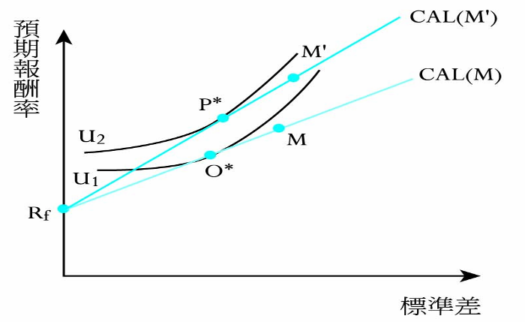
圖22-4 被動式管理策略的調整

Slide 22
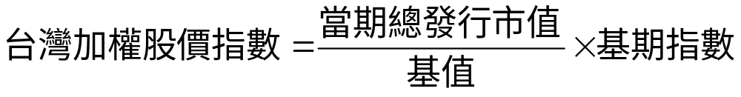
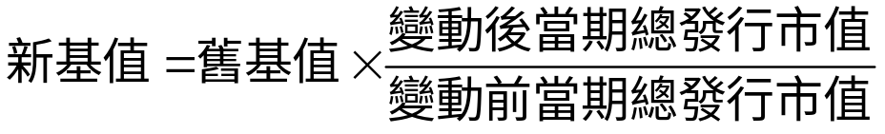
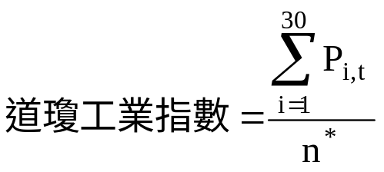
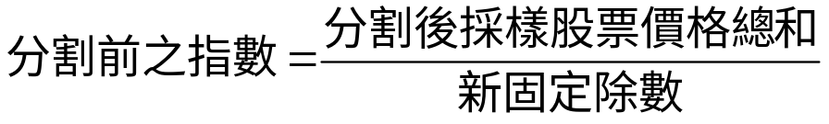
股價指數的編製方法
發行量加權法
算術平均法

Slide 23
投資新視野—寶島股價指數的編製
為了讓國內外投資人便於衡量台灣整體股票市場的綜合績效表現，台灣證券交易所及櫃檯買賣中心於2014年5月5日共同發布「寶島股價指數」，成分股涵蓋所有上市、上櫃股票，是台灣第一個跨市場指數。

Slide 24
被動式管理策略的方式
完全複製法
  依照大盤指數的成分股以及各成分股占大盤指數的權重，建構出一個與大盤指數完全相同的基金投資組合，如目前台灣投信公司所推出的ETF商品大部分採完全複製法，其持股內容包含了標的指數的成分股，希望能於扣除各項必要費用之後，複製標的指數的績效表現。
抽樣近似法
  透過抽樣的方式，在大盤指數的成分股中，選取最具代表性或權值較大的成分股，以組成一個可模擬大盤指數的基金投資組合。元大寶來台灣加權股價指數基金即是以抽樣近似法來建構基金投資組合，其原則上儘可能複製台灣加權股價指數之成份股權重，運用最佳化方法管理資產，以追求貼近大盤指數的績效表現。

